Slide 1
Báo cáo thực tập Môn Đồ án phần mềm
Đề tài: LẬP TRÌNH MẠNG
Người hướng dẫn: Anh Nguyễn Phú Tuấn
Thực hiện: Vũ Thế Huy

Slide 2

Nơi thực tập
Công ty Trung tâm Nghiên cứu ANLAB

Slide 3

CÔNG việc & công cụ sử dụng
Công việc được giao: tìm hiểu về C/C++, client-server, socket, multi-threading để viết chương trình chat room.
Công cụ sử dụng: Microsoft Visual Studio 2017
Microsoft Visual Studio là một môi trường phát triển tích hợp (IDE) từ Microsoft. Nó bao gồm một chương trình soạn thảo mã hỗ trợ IntelliSence cũng như cải tiến mã nguồn. Visual Studio hỗ trợ rất nhiều ngôn ngữ và có nhiều extention hỗ trợ rất tốt.

Slide 4
Công nghệ sử dụng
Ngôn ngữ C/C++ là một dạng ngôn ngữ đa hình mẫu tự do có kiểu tính và lập trình thủ tục.
Giao thức TCP/IP (bao gồm giao thức TCP và giao thức IP) là một bộ các giao thức truyền thông cài đặt các chồng giao thức mà internet và các máy tính thương mại chạy trên đó.
Socket là một khái niệm để dịnh vị một dịch vụ của một máy tính trên mạng khi kết hợp 2 khái niệm IP và port lại port.
Port là điểm cuối của giao tiếp trong mạng máy tính. Các kết nối vật lý cũng như không dây được kết thức tại các cổng của các thiết bị phần cứng.

Slide 5
Phân tích & Thiết Kế bài toán
Chia bài toàn lớn thành nhiều bài toàn nhỏ để dễ giải quyết, vì vậy ta chia bài toàn lớn thành 5 bài toàn nhỏ:
Bài toàn 1: Viết chương trình gửi nhận dữ liệu giữa 1 server và 1 client
Bài toàn 2: Sử dụng multi-thread để kết nối nhiều client tới server
Bài toàn 3: Sử dụng kiến thức OOP để xác định thông tin của client kết nối tới server
Bài toàn 4: Cấp quyền quản lí cho admin
Bài toàn 5: Tạo session để quản lí từng phiên kết nối đến

Slide 6
Phân tích & Thiết Kế bài toán (1)
Server được tạo nên thông qua BLAB: bind, listen, accept, begin.
Bind: liên kết với một cổng
Listen: chờ các yêu cầu kết nối từ client
Accept: chấp nhận yêu cầu kết nối
Begin: bắt đầu giao tiếp

Slide 7
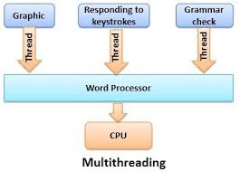
Phân tích & Thiết Kế bài toán (2)
Để nhiều client có thể giao tiếp server cũng một lúc nhưng không ảnh hưởng tới các giao tiếp khác, đó là lí do ta cần tới multithreading.
Đa luồng (Multithreading) là một form chuyên dụng của đa nhiệm (multitasking) và một đa nhiệm là tính năng cho phép máy tính của bạn chạy hai hoặc nhiều chương trình đồng thời. Nói chung, có hai kiểu đa nhiệm là: process-based và thread-based tương ứng: dựa trên tiến trình và dựa trên luồng.

Slide 8
Phân tích & Thiết Kế bài toán (3)
Sử dụng OOP để giảm độ phức tạp của bài toán đồng thời cung cấp một số thông tin cho các client khác.
OOP (Object-oriented programming) là mẫu hình lập trình dựa trên khái niệm công nghệ đối tượng, mà trong đó đối tượng chứa đựng dữ liệu trên các trường thường gọi là các thuộc tính và mã nguồn thành các phương thức.
Ứng vào bài toán, mỗi user có một số thuộc tính như: username, birthday, age, email…

Slide 9
Phân tích & Thiết Kế bài toán (4)
Sau khi phòng chat có số lượng user nhất định, để quản lí các user trong phòng chat đó ta cần cung cấp cho admin một số quyền:
Ban user
Unban user
Set mod
Reset mod
Filter word
Unfilter word
Những quyền chung cho admin, mod, user như gửi tin nhắn riêng, gửi tin nhắn all.
Hơn nữa tin nhắn được lọc qua bộ lọc chat trước khi gửi tới các user khác.

Slide 10
Phân tích & Thiết Kế bài toán (5)
Chia nhỏ server để dễ dàng nâng cấp,bảo trì và quản lí.
Mỗi socket được sinh ra đều cần có một session để quản lí việc nhận gửi dữ liệu.

Slide 11
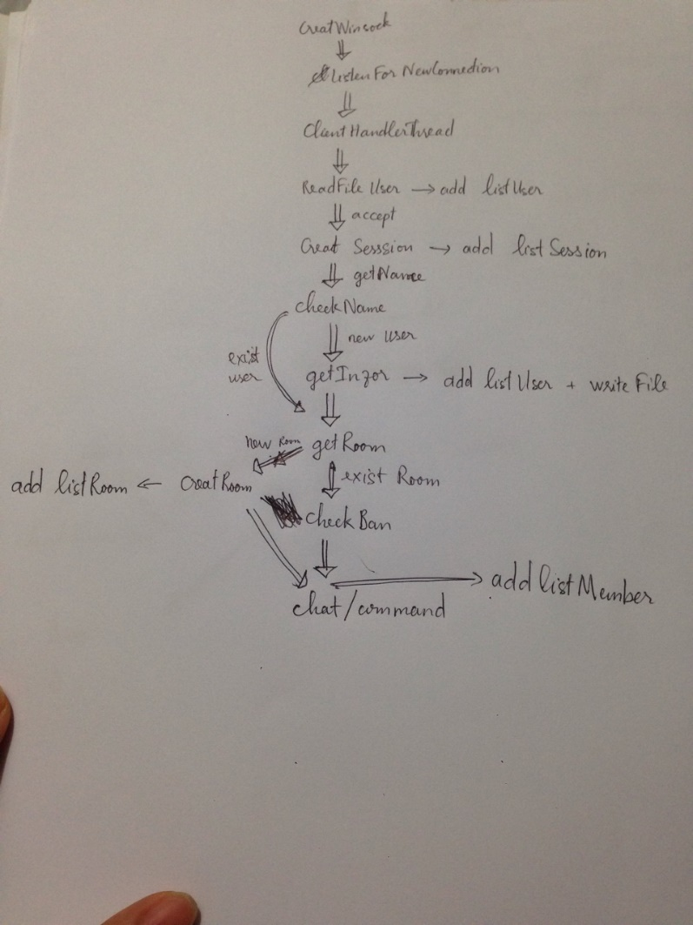
Kết quả thu được
Sơ đồ chi tiết viết toàn bộ chương trình chat room

Slide 12
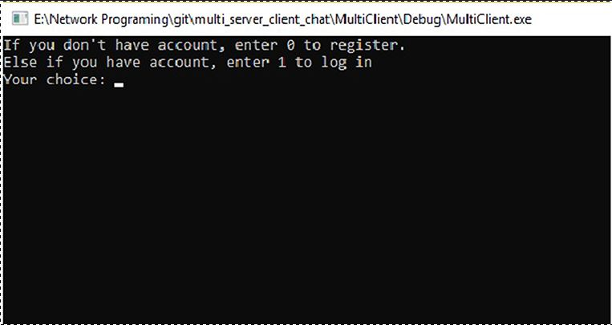
MÔ tả
Màn hình đăng nhập:

Slide 13
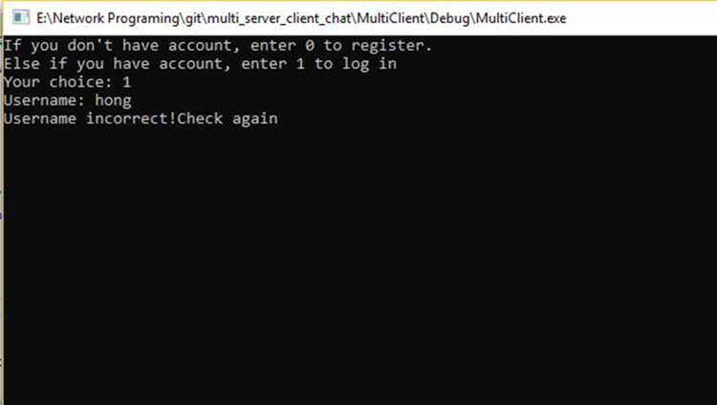
MÔ tả (1)
Thông báo khi đăng nhập sai username:

Slide 14
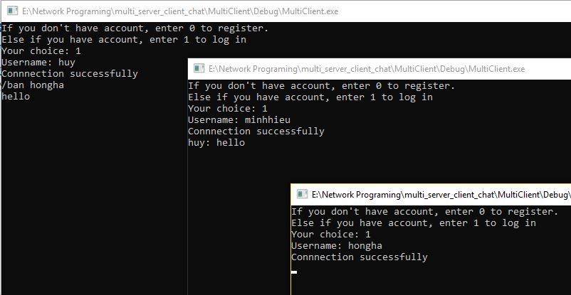
MÔ tả (2)
Ban username
User bị ban không nhận được tin nhắn gửi đến.

Slide 15
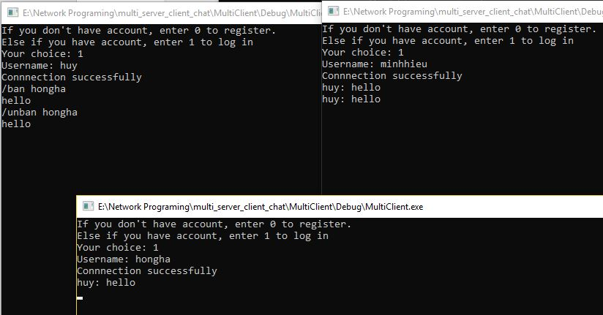
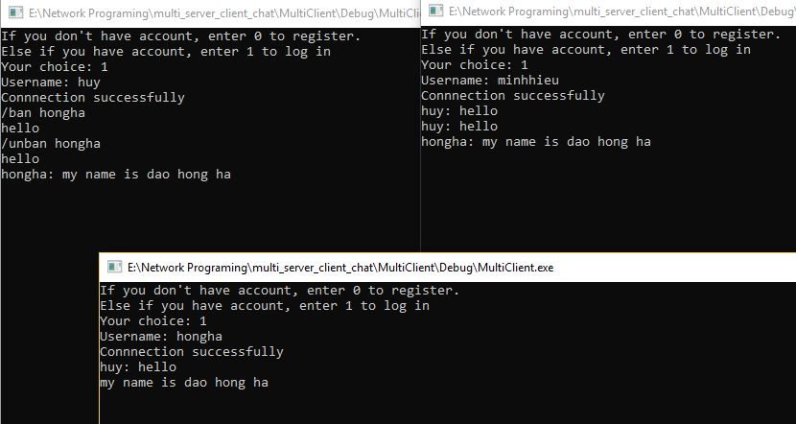
MÔ tả (3)
Unban username
User nhận được tin nhắn gửi đến.
User gửi được tin nhắn đi

Slide 16
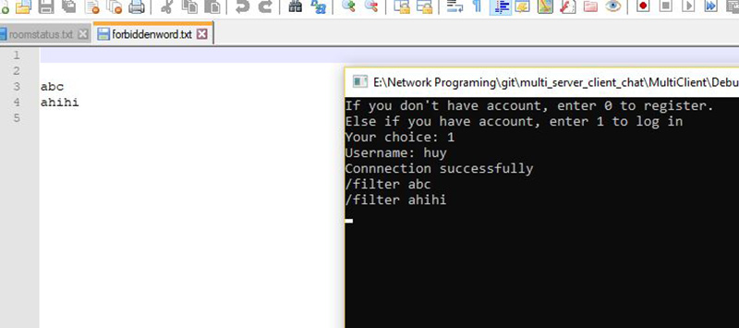
MÔ tả (4)
Filter word
Word được thêm vào badword list

Slide 17
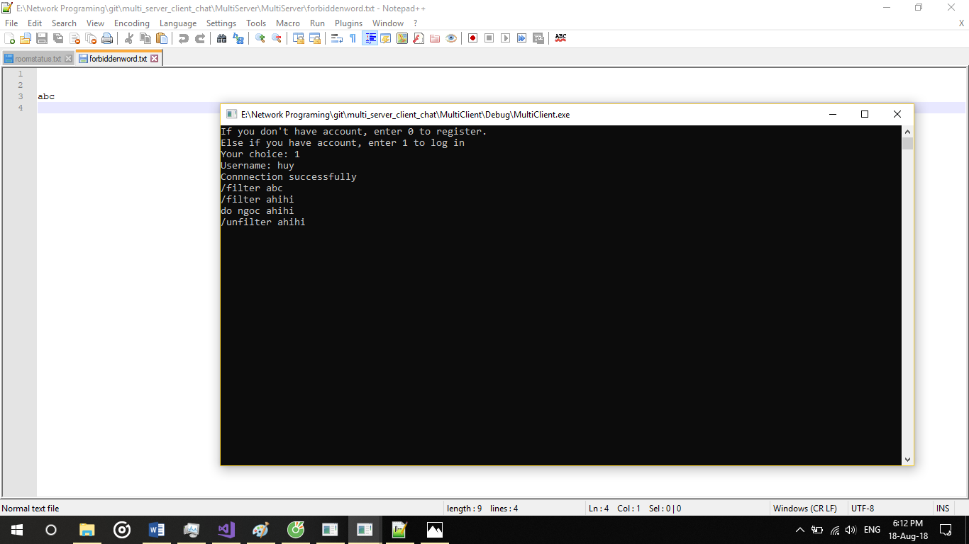
MÔ tả (5)
Unfilter word
Word được xóa vào badword list

Slide 18
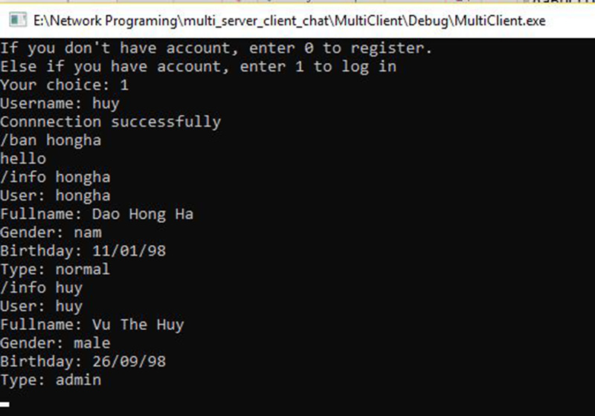
MÔ tả (6)
Info username
Thông tin được gửi đến admin.

Slide 19
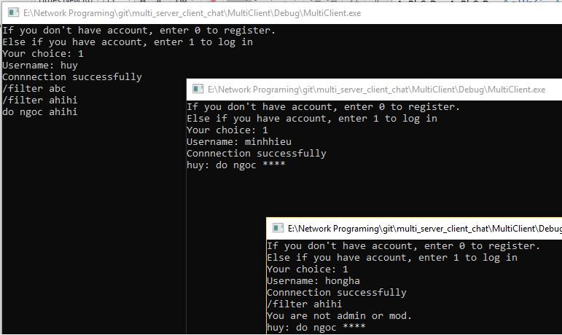
MÔ tả (7)
Bộ lọc chat
Badword đều được thay bằng chuỗi “****”.

Slide 20
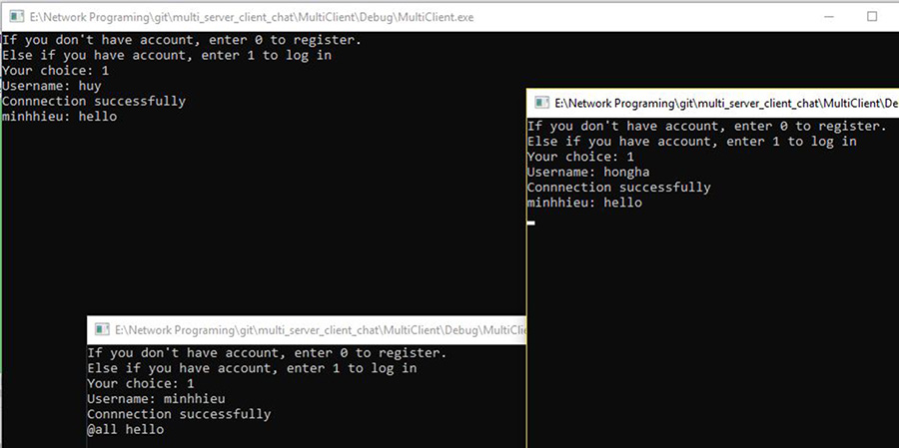
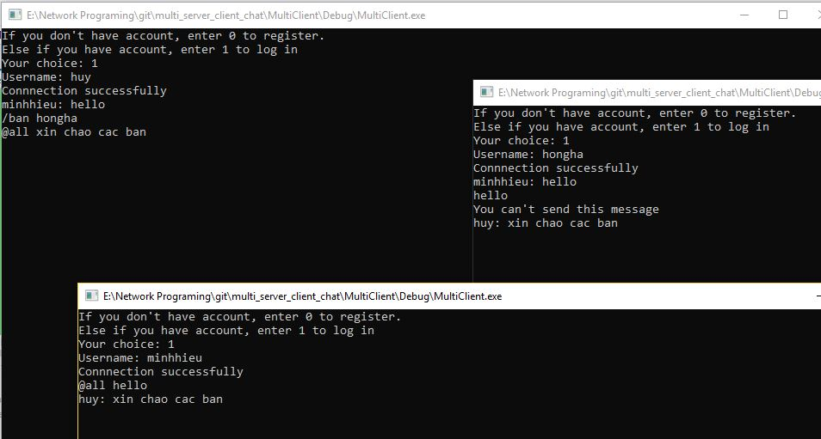
MÔ tả (8)
Gửi tin nhắn all
Các user trong phòng nhận được tin nhắn.
User ban nhận được tin nhắn nhưng không gửi được.

Slide 21
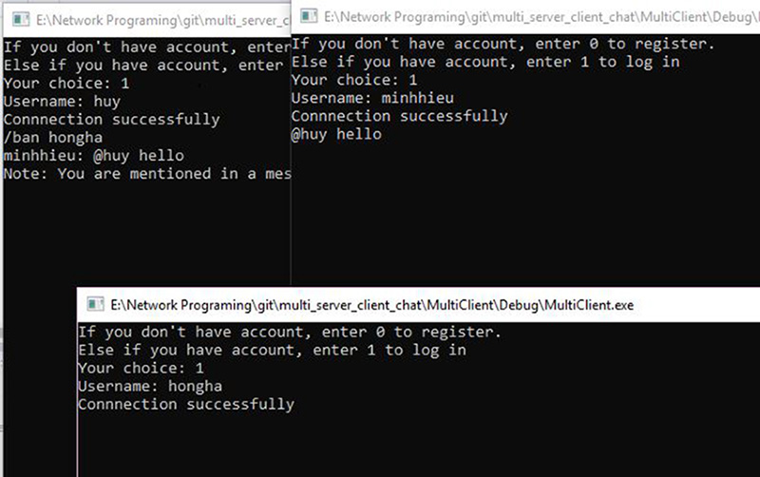
MÔ tả (8)
Gửi tin nhắn riêng
User nhận được tin nhắn riêng đồng thời nhận được note.

